Slide 1
毕业要求达成度计算平台
项目开发进度汇报
汇报人：钟崇涛

Slide 2
目录
01
项目开发进度
技术架构 · 需求分析 · 界面设计 · 开发难点
02
疑难 Bug 与解决方案
关键 Bug 排查与修复经验
03
PR-Agent 介绍
AI 驱动的代码审查工具
04
项目展示
系统界面演示

Slide 3
第一章
项目开发进度
需求分析 · 界面设计 · 模块完成 · 开发难点

Slide 4
技术架构
Tech Stack
层次 | 技术选型 | 说明
后端框架 | Java 17 + Spring Boot 3.2 | 企业级微服务架构
ORM 层 | MyBatis-Plus | 简化数据库操作
前端框架 | Vue 3 + Vite + Element Plus | 现代化 SPA 开发
状态管理 | Pinia | Vue 3 推荐状态管理库
数据库 | MySQL 8.0 | 关系型数据库
认证方案 | Spring Security + JWT + RBAC | 无状态认证与角色权限控制
Excel 处理 | Apache POI | 批量数据导入导出
报表导出 | Apache PDFBox + ECharts | PDF 报告与数据可视化

Slide 5
系统角色设计
四种角色，职责分明
系统管理员 ADMIN
教务管理员 ACADEMIC
专业负责人 DIRECTOR
主讲教师 TEACHER
管理用户账号、基础数据字典 （学院/专业/学期/班级）
管理课程体系、学生名单、 教学班级、查看看板、导出报告
录入毕业要求与指标点、 配置支撑矩阵、触发专业级计算
设定课程目标、分配权重、 配置考核点、导入成绩
角色权限模型
• 基于 RBAC（基于角色的访问控制）模型，每种角色拥有独立的接口权限和页面访问权限
• 后端通过 @PreAuthorize 注解实现接口级权限控制，前端通过动态路由实现页面级权限校验
• 四种角色互不越权，确保系统数据安全与操作规范

Slide 6
本周完成工作概述
管理员界面 (ADMIN)
教务员界面 (ACADEMIC)
用户管理、学院管理、 专业管理、学期管理
课程管理、学生管理、 班级管理、成绩管理、 批量导入、看板、报告
进度 100%
进度 100%
本周重点
• 完成了管理员界面和教务员界面的全部前后端代码开发
• 本周重点关注：从需求分析出发，设计合理的角色权限模型与接口架构

Slide 7
需求分析：为什么需要四角色架构？
从专业认证流程推导系统设计
核心需求：OBE 专业认证的业务流程
OBE（成果导向教育）专业认证要求高校提供毕业要求达成度的数据证据链：
课程目标设定 → 考核点映射 → 成绩录入 → 三级达成度计算 → 审计报告导出
这一流程涉及多个部门和角色的协作，系统必须按职责划分角色，避免数据越权和操作混乱。
协作流程
角色划分的依据
• 主讲教师（TEACHER）：完成微观映射与成绩录入
课程目标设定、考核点配置、成绩导入，
这些是教师对课程的直接贡献
• 四角色协作流程：
ADMIN 初始化基础数据
→ ACADEMIC 管理课程与学生
→ DIRECTOR 定义认证标准
→ TEACHER 配置课程并录入成绩
→ 系统自动计算
→ ACADEMIC 导出报告
• 系统管理员（ADMIN）：管理基础数据字典
学院、专业、学期、班级是所有业务的数据基础，
必须由专人维护，确保数据一致性
• 教务管理员（ACADEMIC）：管理教学运行数据
课程、学生、教学班级是教学活动的核心载体，
由教务部门统一管理
• 专业负责人（DIRECTOR）：定义认证标准
毕业要求、指标点、支撑矩阵是认证的灵魂，
需要专业负责人从学科角度定义

Slide 8
管理员界面设计
从基础数据需求出发
为什么管理员需要这些接口？
专业认证系统的基础是数据字典：学院、专业、学期、班级是所有业务的底座。
如果基础数据不准确，后续的课程关联、学生归属、达成度计算都会出错。
因此管理员的核心职责是保证基础数据的准确性和一致性。
用户管理接口
数据字典接口
需求：四种角色需要独立的账号体系
• 用户 CRUD + 分页查询：系统可能有
数百名教师和管理人员
• 按角色/状态筛选：管理员需要快速
查找特定角色的账号
• 启用/禁用：人员变动时需要冻结账号
• 重置密码：解决用户忘记密码问题
• @PreAuthorize 权限：防止越权操作
需求：基础数据必须标准化管理
• 学院管理：专业归属的基础
• 专业管理：关联学院，是课程和学生
的上层分类维度
• 学期管理：成绩、教学班级的时间维度，
影响达成度计算的范围
• 这些数据后续被课程、学生、教学班级
引用，必须先于其他模块建立

Slide 9
教务员界面设计（上）
从教学运行需求出发
教务员的核心职责：管理教学运行数据
教务员是连接基础数据和教学活动的桥梁。教师录入成绩前，课程、学生、教学班级必须就位。
教务员的数据是达成度计算的输入源，数据质量直接决定计算结果的可信度。
课程管理
学生信息管理
教学班级管理
需求：每门课程需要关联
专业和学分，这是达成度
计算的权重基础。
• 课程 CRUD + 分页查询
• 按专业关联：同专业学生
共享课程体系
• 代码/名称搜索：快速定位
为什么这样设计？
课程是达成度计算的核心
载体，缺少课程数据将
导致无法建立支撑矩阵。
需求：学生是成绩数据的
主体，需要关联专业和
入学年份。
• 学生 CRUD + 分页查询
• 按学院/专业/年份筛选：
教务员通常按批次管理
• 批量导入：每届数百名
学生手动录入不现实
为什么这样设计？
学生数据量大且来源固定，
批量导入是最高效的入口。
需求：同一课程可能有
多个教学班，每位教师
独立授课。
• 创建教学班级：关联课程、
教师、学期
• 学生分配：决定谁在哪个
班上课，影响成绩归属
为什么这样设计？
教学班级是成绩与学生
之间的桥梁，没有它
成绩就无法正确归属。

Slide 10
教务员界面设计（下）
计算监控与报告导出需求
批量数据导入
成绩管理（锁定/解锁）
需求：每学期数百条学生和课程数据，手动录入效率低且易出错。
设计：支持 Excel 模板上传，内置去重和校验逻辑，返回导入统计。
这是教务员日常使用频率最高的功能之一。
需求：成绩一旦锁定，教师不能随意修改，保证计算结果的可追溯性。
设计：教务员控制锁定状态，教师可发起解锁申请，教务员审批。
这是认证审计中数据完整性的重要保障。
达成度监控看板
报告导出
需求：教务员需要在计算前确认所有支撑课程的数据就绪。
设计：集成 ECharts 环形图展示计算进度，按年级/专业筛选，
显示权重配置异常预警，支持一键触发专业级计算。
这是教务员从「数据管理」到「结果产出」的关键入口。
需求：认证评审需要 PDF 格式的达成度报告，包含数据溯源。
设计：课程级报告（单门课程的达成度详情）和专业级穿透报告
（从毕业要求到指标点到课程到成绩的完整穿透）。
这是系统最终的产出物，直接服务于认证材料。

Slide 11
接口设计原则
为什么这样设计 API？
RESTful 统一规范
权限控制策略
数据关联与校验
• 所有接口遵循 RESTful 风格
• GET 查询 / POST 新增
PUT 修改 / DELETE 删除
• 统一返回格式：
{code, message, data}
• 统一分页参数：
pageNum, pageSize
为什么？
统一规范降低前后端
沟通成本，减少联调
时的格式歧义。
• 接口级：@PreAuthorize
注解控制角色访问
• 数据级：Controller 层
获取当前用户身份，
按角色过滤可见数据
• 前端级：动态路由
根据角色生成菜单
为什么？
四角色系统必须严格
隔离权限，防止教师
看到其他教师的成绩。
• 外键关联：课程→专业→学院
学生→班级→专业
教学班级→课程+教师+学期
• 级联校验：删除学院前
检查是否有专业引用
• 重量校验：课程权重之和
必须等于 1.0
为什么？
达成度计算依赖完整
的数据链，任何一环
缺失都会导致计算失败。

Slide 12
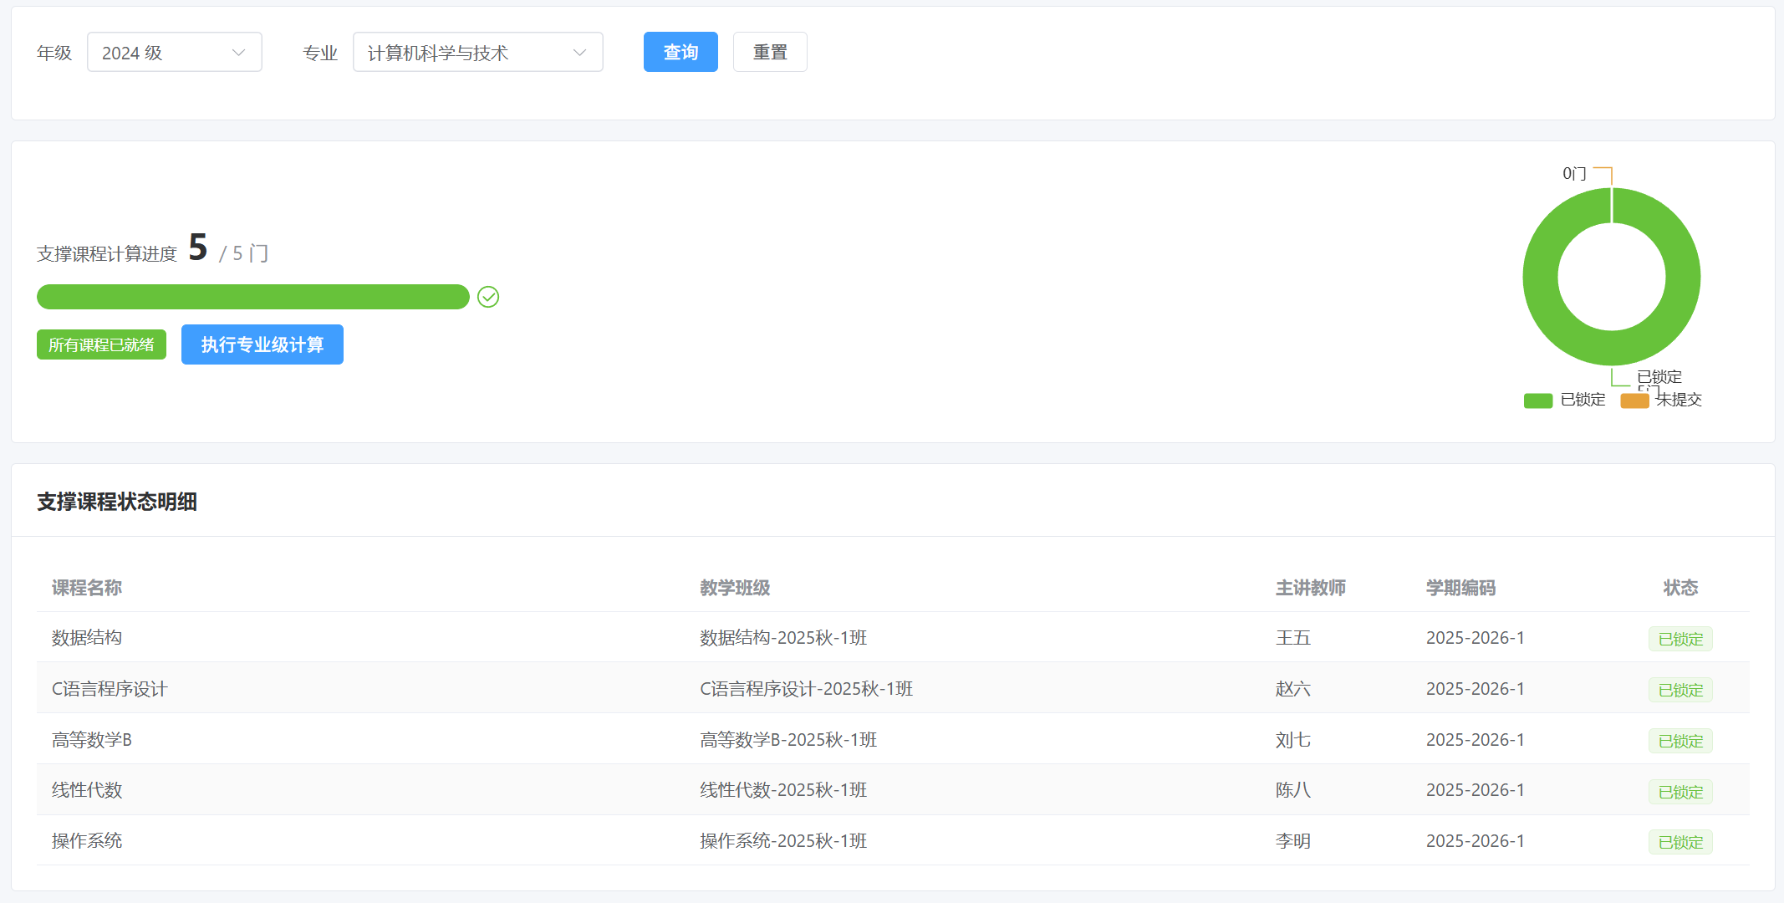
达成度监控界面
系统界面展示

Slide 13
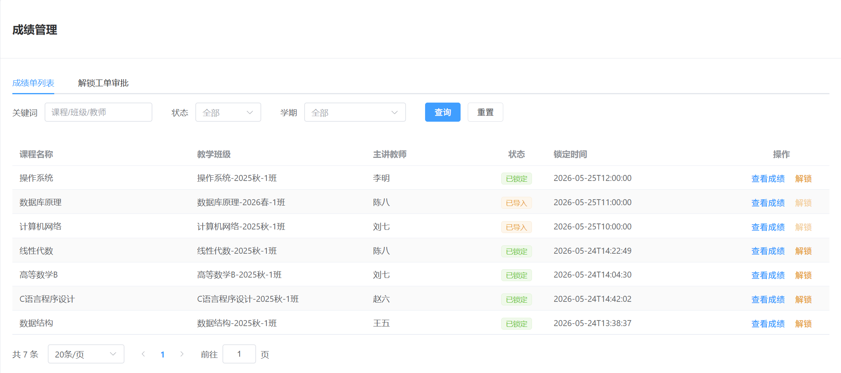
成绩管理界面
系统界面展示

Slide 14
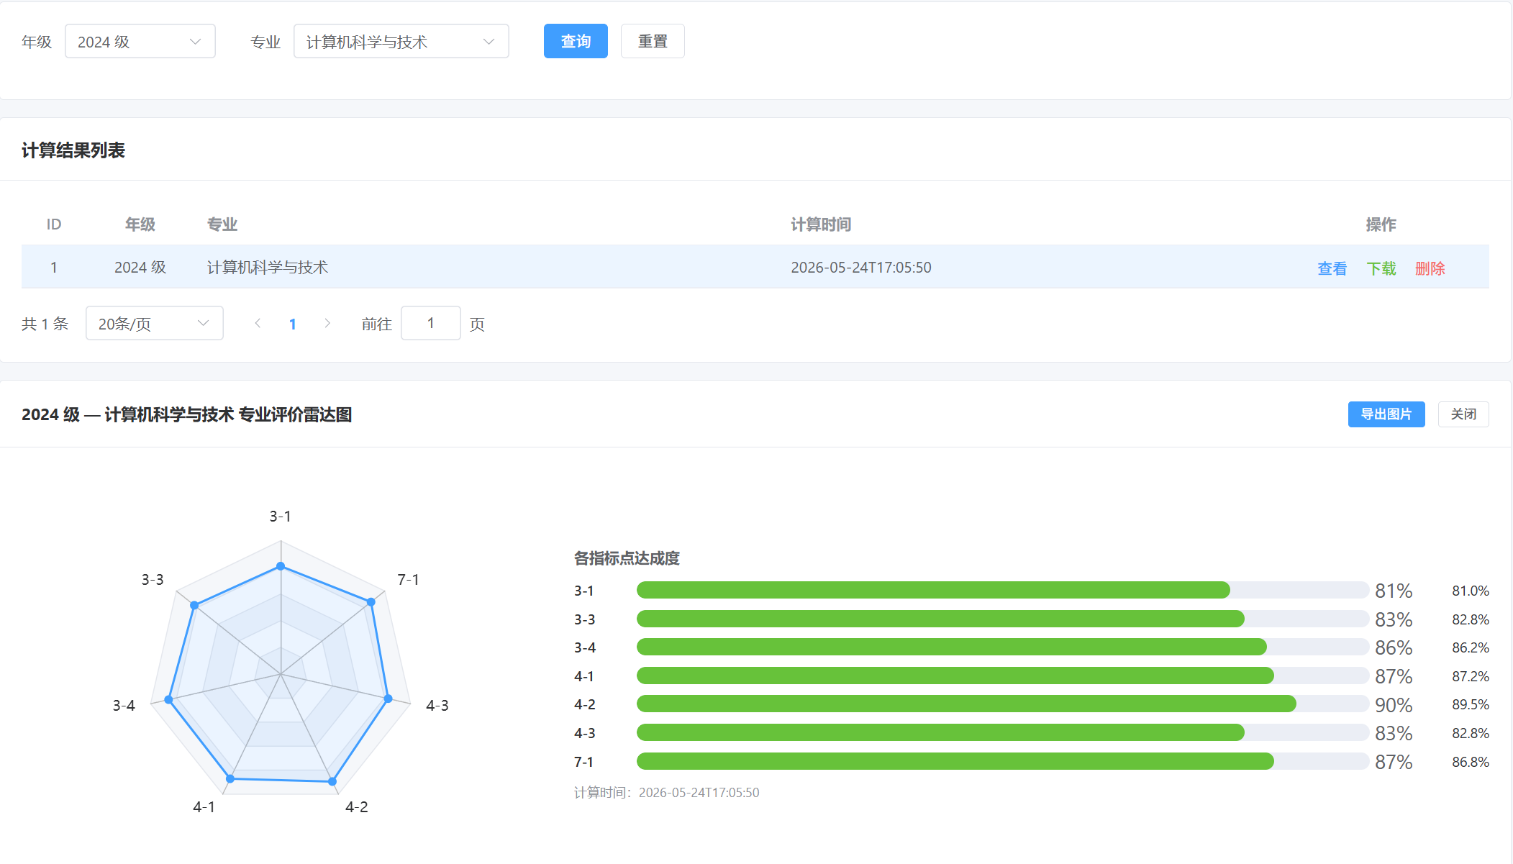
达成度计算结果与雷达图
系统界面展示

Slide 15
模块完成情况
全部模块已完成 100%
模块 | 功能 | 进度
基础架构 | Spring Security + JWT 认证链、RBAC 权限模型、全局异常处理、CORS、MyBatis-Plus | 100%
模块 A — 基础数据与宏观管理 | 用户、学院、专业、学期、课程、学生、教学班级管理、批量数据导入 | 100%
模块 B — 课程大纲与微观映射 | 课程目标设定、权重分配、考核点与目标映射（N:M）、考核题配置 | 100%
模块 C — 成绩录入与计算触发 | 成绩导入、目标级计算（L1）、课程级计算（L2）、专业级计算（L3）、锁定/解锁 | 100%
模块 D — 报表生成与导出 | 课程级报告（PDF）、专业级穿透报告（Excel+PDF）、ECharts 宏观看板 | 100%
前端 — 管理员界面 | 用户管理、学院管理、专业管理、学期管理 | 100%
前端 — 教务员界面 | 课程管理、学生管理、教学班级管理、成绩管理、看板、批量导入、报告导出 | 100%
前端 — 专业负责人界面 | 毕业要求管理、宏观支撑矩阵、专业级计算 | 100%
前端 — 主讲教师界面 | 课程目标设定、权重分配、考核点映射、成绩录入、课程级计算 | 100%

Slide 16
开发难点概述
四大核心技术挑战
难点一
难点二
难点三
难点四
三级达成度 计算引擎
JWT+RBAC 认证授权链
Excel 批量 导入与校验
宏观看板 数据聚合
N:M 映射、多粒度成绩计算 Level 1→2→3 数据自下而上传导
四种角色权限控制、前后端 动态路由、方法级权限校验
多格式解析、数据校验、 名称→ID 自动映射
多维度数据聚合、ECharts 可视化、响应式状态管理

Slide 17
难点一：三级达成度计算引擎
系统核心计算模型
三级计算模型 — 数据自下而上严格传导
第一级（目标级）：C_ij 计算每个学生对每个课程目标的达成度，取全班均值 C_j
第二级（课程级）：E_k = Σ(C_j × w_jk)，需保证内部权重之和为 1.0
第三级（专业级）：G_k = Σ(E_k × W_c)，需保证宏观支撑权重之和为 1.0
核心难点与解决方案
难点：一个考核点可以同时支撑多个课程目标（N:M 关系），成绩需正确分配到每个目标中
难点：当存在题目级（Question）评分时，需优先使用题目级成绩而非考核点级成绩
解决方案：
• 设计独立 engine 包，包含 Level1Calculator / Level2Calculator / Level3Calculator
• 使用 Map<Long, List<Long>> 存储 N:M 映射关系，避免只取首个匹配
• 两轮遍历策略：第一轮标记有题目覆盖的考核点，第二轮决定使用哪级成绩
• Java Record 作为数据载体（StudentScoreRecord），保证计算过程的不可变性

Slide 18
难点二：Spring Security + JWT + RBAC
完整认证授权链路
挑战
系统需支持四种不同角色，每种角色可访问的接口和页面完全不同。
需在后端实现无状态 JWT 认证、方法级权限控制，在前端实现动态路由生成和页面级权限校验。
后端方案
前端方案
• SecurityConfig：无状态会话管理
• JwtAuthFilter：每次请求解析 Token
并注入 SecurityContext
• @PreAuthorize 注解实现接口级权限控制
• GlobalExceptionHandler：统一处理
认证失败和权限不足异常
• 权限校验统一放在 Controller 层，
避免同类内部调用绕过 AOP 代理
• Pinia user Store 管理 Token 和角色
• permission Store 根据角色动态生成
可访问路由
• 路由守卫 beforeEach 每次导航时
校验权限
• 未授权自动跳转 403 页面
• 角色切换时先清除旧路由表再重新生成

Slide 19
难点三 & 难点四
Excel 批量导入 · 宏观看板数据聚合
难点三：Excel 批量导入多格式解析
难点四：宏观看板多维度数据聚合
挑战：
• 多种 Excel 模板，字段不同、校验规则不同
• 需处理学院/专业名称到 ID 的映射
解决方案：
• 统一 BatchImportController，每种数据类型
独立解析方法
• Apache POI WorkbookFactory 自动识别格式
• 预加载名称-ID 映射表实现文本→外键转换
• 重复数据跳过，返回详细统计
（imported / skipped / total）
挑战：
• 按年级、专业维度聚合数据
• 展示课程计算进度、权重校验、达成度状态
解决方案：
• GlobalCalcService DashboardData 聚合对象
• 一次性返回计算进度、权重校验状态
等完整数据
• 前端 ECharts 环形图 + el-progress
• Vue computed 实现响应式状态判断
• 图表 resize 监听窗口自适应

Slide 20
第二章
疑难 Bug 与解决方案
关键 Bug 排查 · 解决方案 · 经验总结

Slide 21
Bug 1 & Bug 2
JWT Token 过期静默失败 · Excel 数值型读取异常
Bug 1：JWT Token 过期后前端请求静默失败
Bug 2：Excel CellType 强制转换导致数值异常
问题：用户长时间不操作后 Token 过期，
API 返回 401 但页面无任何错误提示
排查：Axios 响应拦截器未对 401 做处理
解决：
• 响应拦截器增加 401 全局处理
• 自动清除 Token 并跳转登录页
• 请求拦截器增加 Token 有效性预检
问题：入学年份（如 2024）读取后变为
科学计数法 "2.024E3"，parseInt 失败
排查：新版 POI 中 setCellType(STRING)
行为已变更，不再自动格式化转换
解决：
• getCellStr 按 Cell 类型分别处理
• 数值型用 getNumericCellValue()
• 入学年份用 Double.parseDouble() 转 int

Slide 22
Bug 3 & Bug 4
N:M 映射计算偏差 · 路由守卫无限循环
Bug 3：考核点多目标绑定时计算结果偏差
Bug 4：前端路由守卫无限重定向循环
问题：考核点绑定两个目标时，
成绩只计入其中一个目标
排查：映射查找只匹配了第一个目标
解决：
• 重构为 Map<Long, List<Long>> 存储 N:M 关系
• contains(objectiveId) 判断匹配
• 两轮遍历策略避免重复计入
（标记 questionedAssessments）
问题：角色切换后访问页面陷入无限循环
控制台报 "Maximum recursive updates"
排查：generateRoutes 每次跳转都重新生成
路由表且未去重；/403 路由 meta 不正确
解决：
• 增加 routesGenerated 去重标记
• /403 和 /login 添加 meta: { public: true }
• 角色切换时先清除旧路由表再重新生成

Slide 23
Bug 5
@PreAuthorize 注解在同类方法调用时不生效
问题描述
UserController 中的 delete 方法调用 userService.hardDeleteUser()，
在 UserService 内部方法间调用时 @PreAuthorize 注解未生效，
导致普通用户可绕过权限校验执行删除操作。
排查过程
Spring AOP 代理经典问题。@PreAuthorize 基于 AOP 代理实现，同类内部方法调用不经过代理对象，注解不会被拦截处理。
解决方案
• 将权限校验统一放在 Controller 层，Service 层专注业务逻辑
• 需要 Service 层二次校验时，通过 SecurityContextHolder 获取当前用户身份显式校验
• 为 delete 接口增加自删除保护，防止管理员误删自己的账号

Slide 24
Bug 解决方案总结
五个关键 Bug 的经验启示
Bug | 类型 | 核心经验
JWT Token 过期静默失败 | 认证与会话 | 响应拦截器必须覆盖所有错误码，尤其是 401/403
Excel 数值型读取异常 | 数据导入 | 注意第三方库版本变更，按 Cell 类型分别处理
N:M 映射计算偏差 | 业务逻辑 | 多对多关系需用 List 结构存储，避免只取首个匹配
路由守卫无限循环 | 前端路由 | 动态路由需去重标记，公共路由需跳过权限校验
AOP 代理权限失效 | 权限控制 | 同类内部调用不走代理，权限校验应放在 Controller 层

Slide 25
第三章
PR-Agent 介绍
AI 驱动的代码审查工具 · 提升代码质量与团队协作效率

Slide 26
PR-Agent 简介
AI-Powered Pull Request Review
什么是 PR-Agent？
核心优势
PR-Agent 是由 Qodo（原 CodiumAI）
开发的开源 AI 代码审查工具。
它通过大语言模型（LLM）自动分析
Pull Request 的代码变更，提供：
• 自动化代码审查与问题发现
• 智能 PR 描述生成
• 代码改进建议
• 安全漏洞扫描
支持 GitHub、GitLab、Bitbucket，
可通过 CLI / GitHub Action / Webhook 集成。
• 开源免费：GitHub 上完全开源
https://github.com/qodo-ai/pr-agent
• 多模型支持：GPT-4、Claude、本地模型等
• 多平台集成：GitHub / GitLab / Bitbucket
• 灵活部署：支持云端和自托管两种模式
• 可配置性强：通过 .pr_agent.toml
自定义审查规则和行为
• IDE 插件：VS Code / JetBrains 集成

Slide 27
PR-Agent 核心命令
六大功能指令
/review
/describe
/improve
自动化代码审查
PR 描述自动生成
代码改进建议
分析代码变更，发现 Bug、 安全问题、代码风格问题
自动生成 PR 标题、摘要、 变更类型和代码走读
提供重构、最佳实践、 性能优化的具体建议
/ask
/reflect
/analyze
代码问答
审查再审查
静态分析概览
对 PR 中的代码提出问题 获取 AI 解答
对审查结果进行二次评估， 确保审查质量
提供代码变更的静态分析 总览与风险评估

Slide 28
配置与集成方式
灵活部署，适配不同团队需求
配置文件 .pr_agent.toml
集成方式
[pr_agent]
model = "gpt-4" # 或 claude 等
model_turbo = "gpt-3.5-turbo"
[pr_reviewer]
require_score_review = true
require_security_review = true
require_focused_review = false
[pr_code_suggestions]
num_code_suggestions = 4
支持环境变量覆盖配置，
也可通过 CLI 参数动态指定。
GitHub App（推荐）：
安装后自动审查所有 PR，
通过评论 /review 等命令触发
GitHub Action：
在 .github/workflows 中配置，
PR 创建/更新时自动触发审查
CLI 命令行：
pr-agent --pr_url <URL> --commands <CMD>
适合本地开发和 CI 流水线集成
Webhook / GitLab / Bitbucket：
通过 Webhook 接入其他 Git 平台

Slide 29
在本项目中的应用
毕业要求达成度计算平台的代码质量保障
使用场景
• 每次提交 PR 时，PR-Agent 自动触发 /review 和 /describe，生成代码审查报告和 PR 描述
• 通过 /improve 命令发现潜在的代码优化点，如：Spring Security 配置优化、MyBatis 查询性能建议
• 使用 /ask 命令对复杂业务逻辑（如三级达成度计算）进行代码解读和知识传递
实际效果
优势与价值
• 代码审查效率提升：自动发现代码风格、潜在 Bug 和安全问题
• PR 描述规范化：自动生成的描述包含变更摘要和影响范围
• 团队协作改善：新成员可通过 /ask 快速理解复杂模块代码
• 代码质量持续提升：每次 PR 都有 AI 辅助的改进建议
• 降低 Code Review 负担：AI 处理基础审查，人工聚焦架构决策
• 知识沉淀：审查记录可追溯，形成团队编码规范
• 安全兜底：自动扫描 SQL 注入、XSS 等常见安全漏洞
• 开源成本低：无需额外付费，本地 LLM 模型亦可使用

Slide 30
第四章
项目展示
系统界面演示

